Slide 1
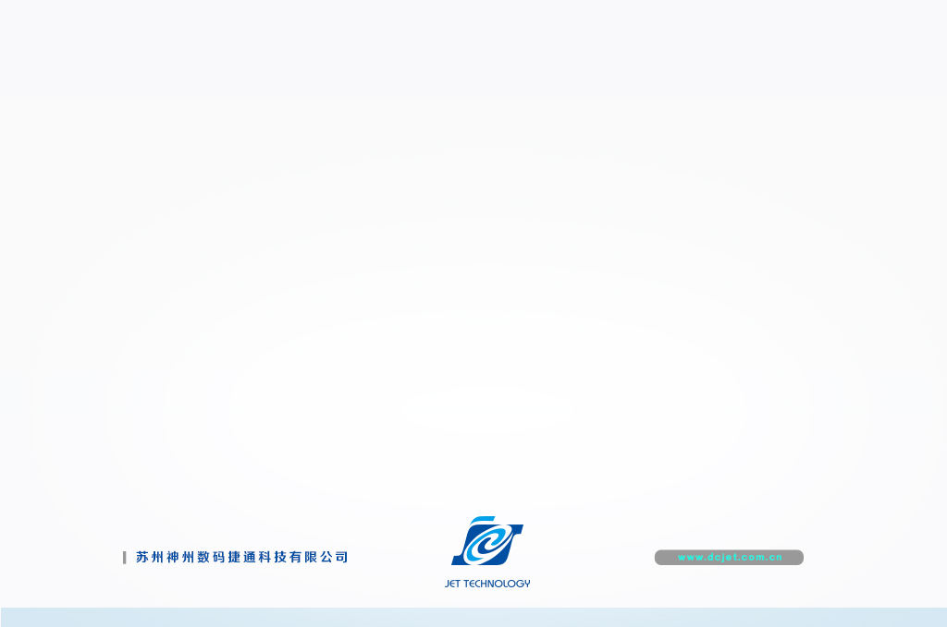
云和Saas
研发部-刘协雍

Slide 2
目录
云和云计算
Iaas Paas Saas
Saas定位及案例
Saas的坑

Slide 3
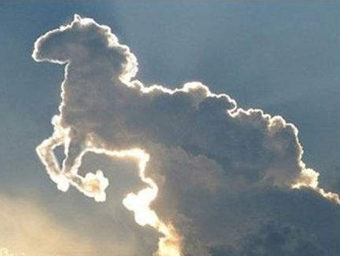
云和云计算

Slide 4
云和云计算
云服务是一个大的整体按需自助服务
无处不在的网络访问
多租户的隔离
快速弹性
服务可计量
云提供的是服务，不是产品不是项目
无处不在、
一朵一朵的是个整体
边界模糊、好像能伸展，能收缩
还能下雨

Slide 5
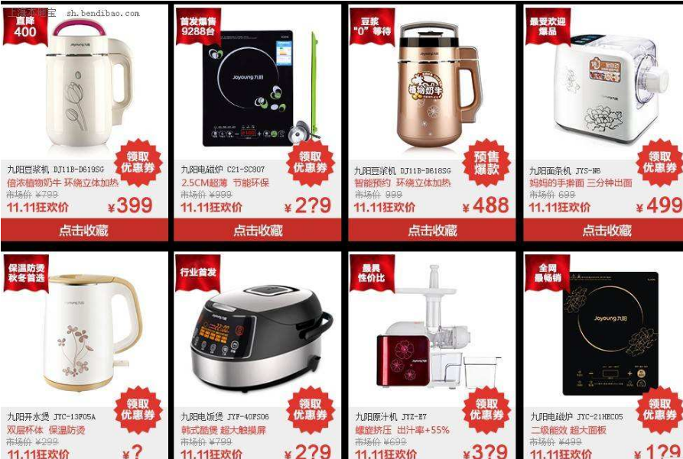
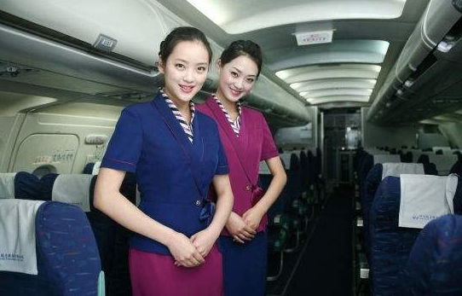
服务和产品
产品是能够供人使用有满足特定需求的包括有形的物品、无形的服务、组织、观念或它们的组合
服务是由一系列或多或少具有无形特征的活动所构成的能够为顾客带来一定经济附加值的一种互动过程它可以看成但不是完全意义上的商品。
服务是一种特殊的产品
产品：一般先生产、再消费
服务：生产的同时进行消费，很难进行存储
云整体是一个产品，它提供给用户的是服务

Slide 6
云计算概念
对于到底什么是云计算，至少可以找到100种解释。
现阶段广为接受的是美国国家标准与技术研究院（NIST）定义：
云计算是一种按使用量付费的模式，这种模式提供可用的、便捷的、按需的网络访问，
进入可配置的计算资源共享池（资源包括网络，服务器，存储，应用软件，服务），
这些资源能够被快速提供，只需投入很少的管理工作，或与服务供应商进行很少的交互。

Slide 7
目录
云和云计算
Iaas Paas Saas
Saas定位及案例
Saas的坑

Slide 8
三种服务模式
SaaS
Software as a Service，软件即服务，简称SaaS，这层的作用是将应用作为服务提供给客户。
Paas
Platform as a Service，平台即服务，简称PaaS，这层的作用是将一个开发平台作为服务提供给用户。
Iaas
Infrastructure as a Service， 基础设施即服务，简称IaaS，这层的作用是提供虚拟机或者其他资源作为服务提供给用户。

Slide 9



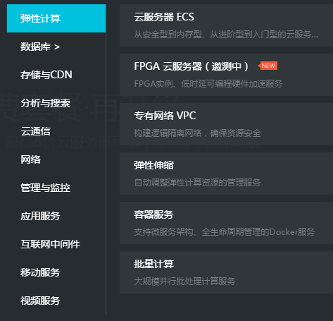
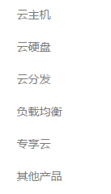
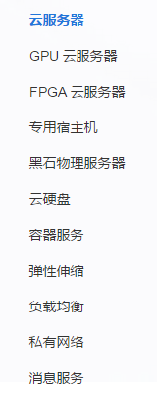
国内的Iaas

Slide 10

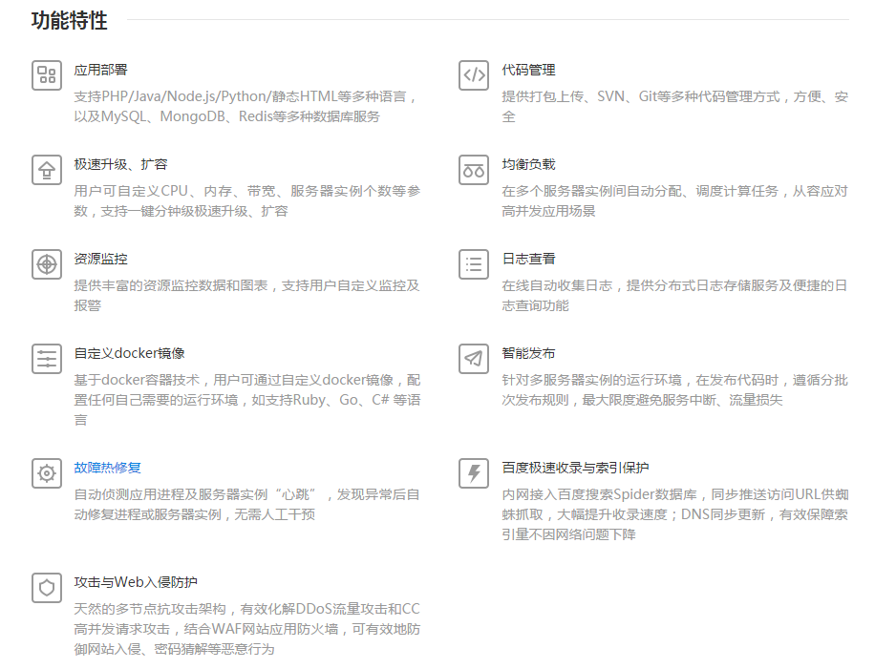
国内的Paas

Slide 11

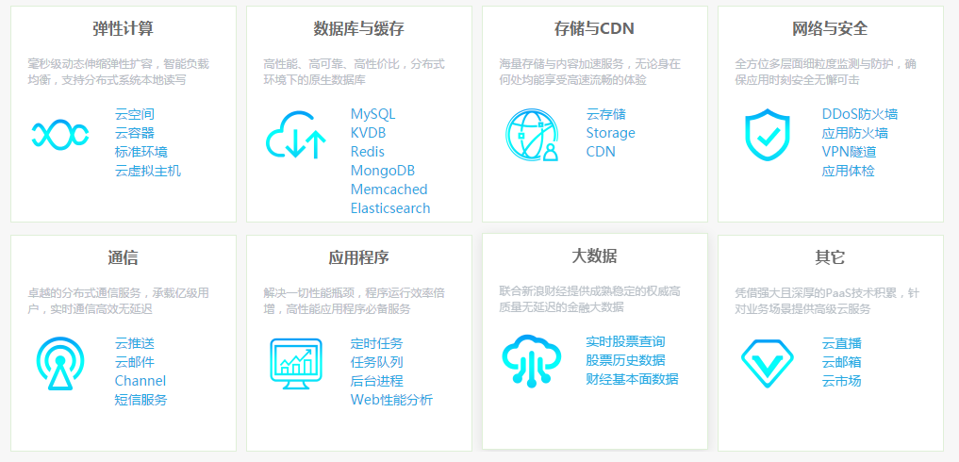
国内的Paas

Slide 12
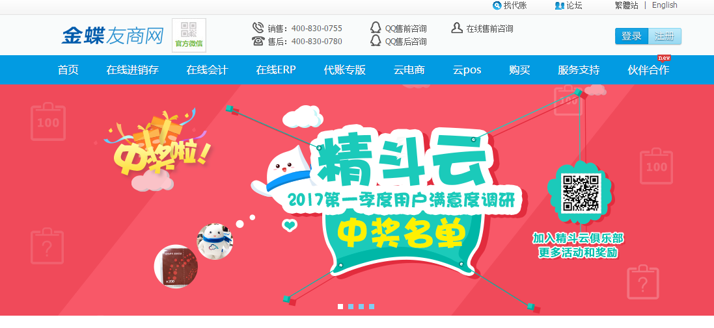
国内的Saas

Slide 13
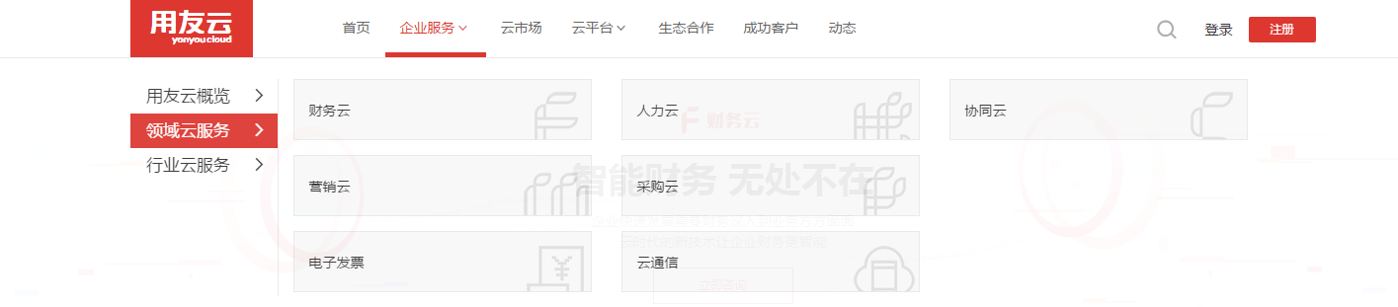
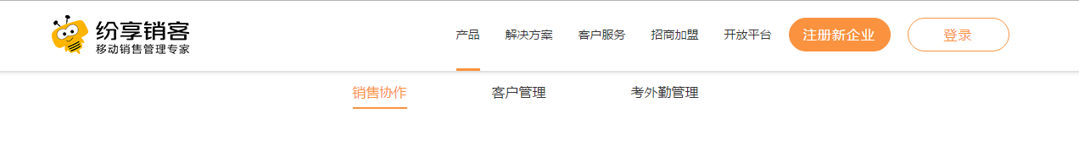
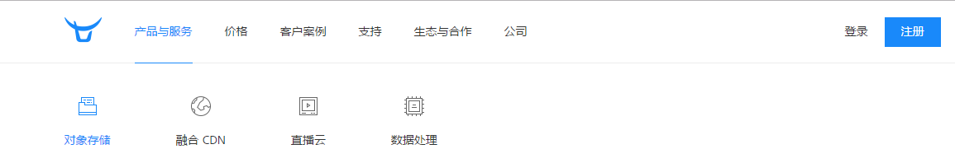
国内的Saas

Slide 14
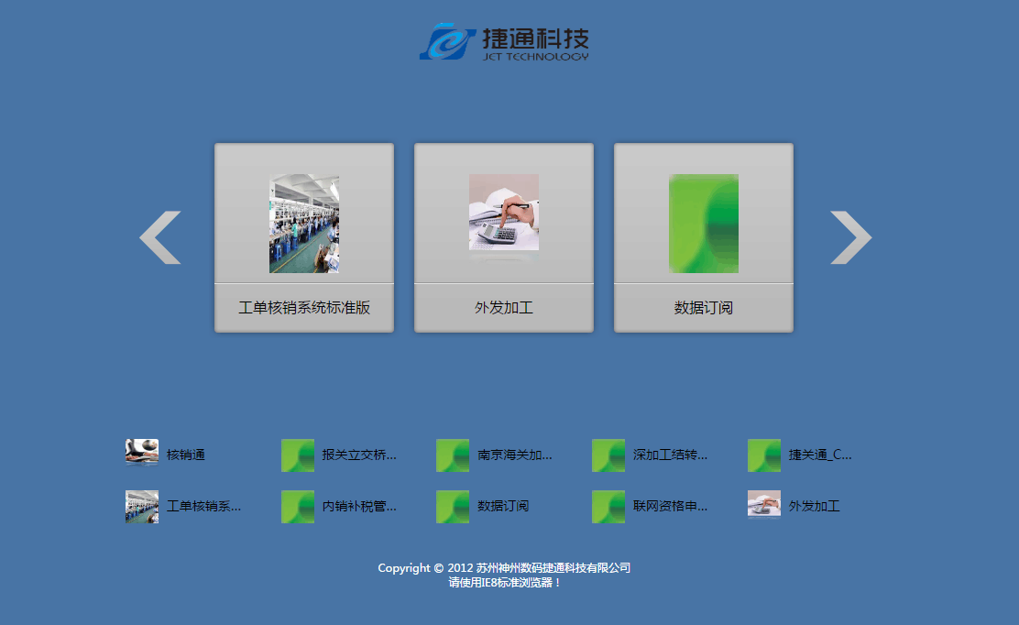
那么Apollo就是一种Saas吗？

Slide 15
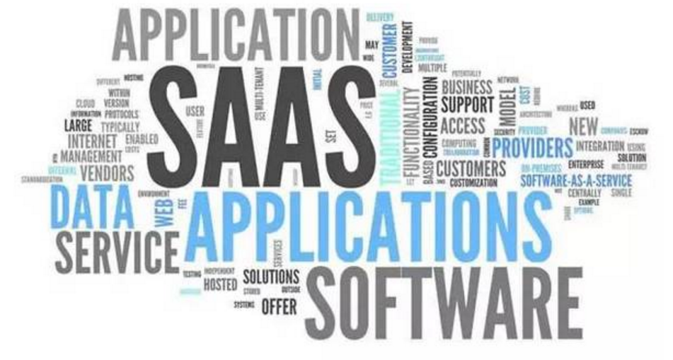
Saas是什么？
软件即服务（英语：Software as a Service，缩写为 SaaS，发音：sæs或sɑs）
有时被作为“即需即用软件”（即“一经要求，即可使用”）提及，它是一种
软件交付模式。在这种交付模式中云端集中式托管软件及其相关的数据，
软件仅需通过互联网，而不须通过安装即可使用。用户通常使用精简客户端经
由一个网页浏览器来访问软件即服务。
主要特征：
a) 服务的收费方式风险小，灵活选择模块，备份，维护，安全，升级
b) 让客户更专注核心业务
c) 灵活启用和暂停，随时随地都可使用
d) 产品更新速度加快
e) 有效降低营销成本
f) 准面对面使用指导
g) 在全球各地，7*24全天候网络服务
h) 大大降低客户的总体拥有成本

Slide 16
Saas Apollo对照表
特征 | Saas | Apollo | 说明
收费方式 | 按流量或模块月费 | 按模块和年
备份和维护 | 自动进行 | 人工处理（部分缺失）
升级更新 | 平滑升级 | 停机升级
功能启停灵活度 | 随时启停全部功能或部分功能 | 买下产品后不能根据实际情况取消某些功能
模块订购灵活度 | 按需订购 | 按产品订购
市场空间 | 全网 | 当前面向服务部署领域 | Apollo产品受地区限制
营销方式 | 通过网络或其他方式 | 靠传统方式营销
使用指导方式 | 用户自主根据在线教程或者用户热线 | 依靠人员培训及用户热线
7*24服务 | 4个9 甚至 5个9 | 难以达到一直稳定可靠
数据归属 | 数据放置平台 | 数据放置平台 | 一样
企业系统集成 | Saas不行，通过Api集成 | 不能集成

Slide 17
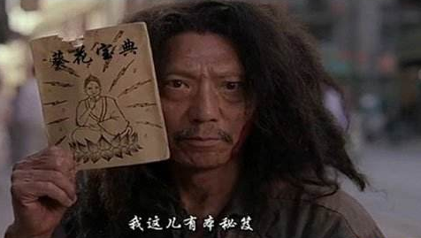
Saas本质
Saas 是..
卖产品、卖软件 →卖服务
一次性收费 → 按照流量收费
今年5000W → 明年100W?

Slide 18
那为什么Saas还火？

Slide 19
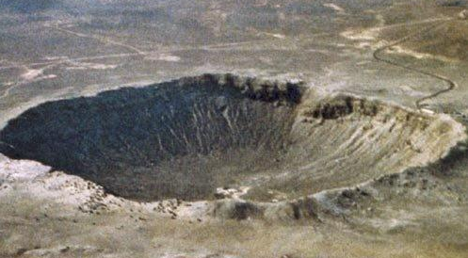
Saas本质
深层次的原因是，卖软件太
已经形成了恶性循环，市场受到严重的阻碍。
Gartner的调查研究曾表明：在所有CRM项目中大约55%没有达到软件用户的预期目的，通俗的说是实施失败，ERP就更不用说了。大型客户动辄支付几百万上千万的费用，买回来的东西却没法用。那么软件公司有获利吗？其实也没有多少，因为实施不成功，客户不肯支付尾款，更加不可能支付维护费，甚至为此打官司的也不在少数。在这种情形下，软件供应商和客户双输！

Slide 20
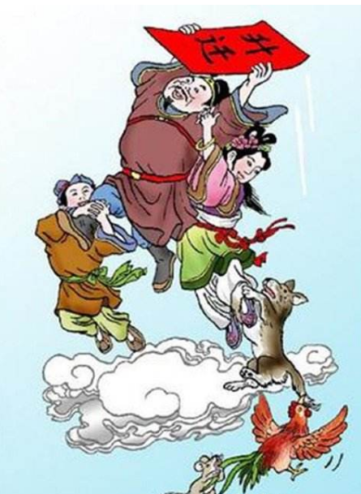
Saas本质
把卖软件变为卖服务，软件厂商革自己的命，放弃一次性收入，按照客户是否使用来收费，实际上就是按照客户是否成功来收费。

Slide 21
目录
云和云计算
Iaas Paas Saas
Saas定位及案例
Saas的坑

Slide 22


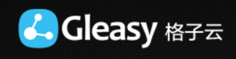







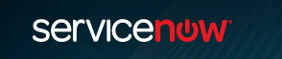

Saas的成功案例
国内：
国外：

Slide 23
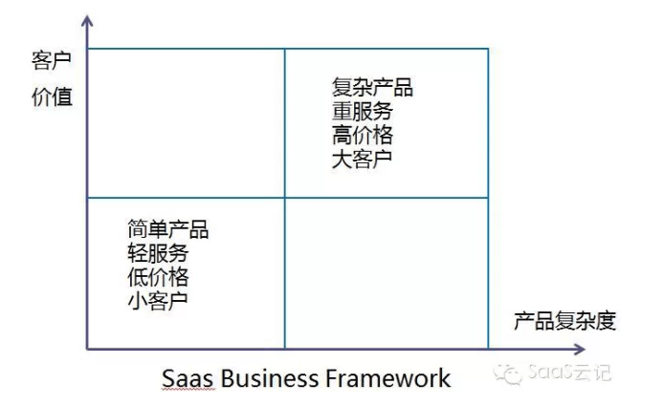
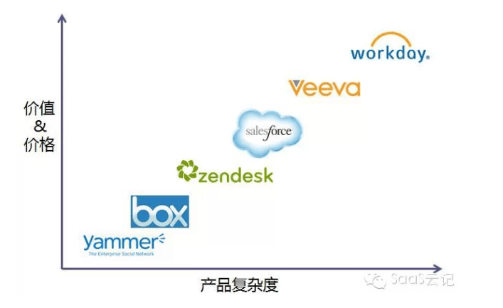
Saas产品定位
高价值、高复杂度：通过一个复杂的产品，去解决一个复杂业务的复杂问题，提供了高的商业价值，典型代表是：Workday、Salesforce。
低价值，低复杂度：通过一个简单的软件，去解决了一个相对简单的业务问题，收取了较低的价格，典型代表是：Slack、Yammer。

Slide 24
目录
云和云计算
Iaas Paas Saas
Saas定位及案例
Saas的坑

Slide 25

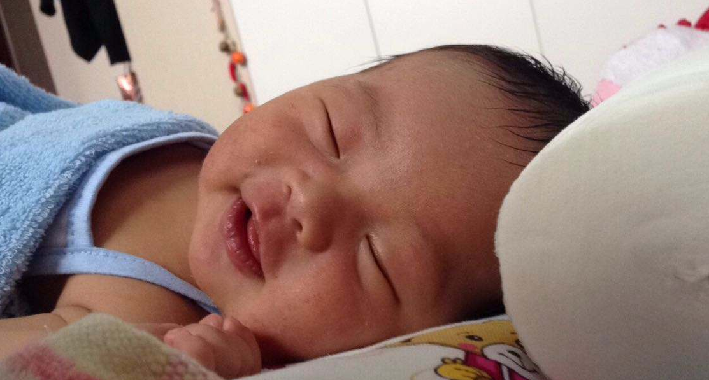
坑
Saas是让你和客户一起成长，最后发展成业界的巨擘，但这只是大家的

Slide 26
坑1
信息化需求不够刚性，产品替代性拐点价值不够突出
产品是有用
刚需（痛点/产品解决痛点的难易程度）不高
难以让人替换现在的选择

Slide 27
坑2
三分技术七分管理，产品服务能否用好取决于用户的决心和管理能力
使用一种新的saas服务，会需要使用者来熟悉和适应特定操作方式和管理方式，如何
来用好这个服务，不仅在于工具本身，还要看使用者
如何让工具深入人心、让大家都能理解，非常困难

Slide 28
坑3
通用型SaaS无法满足企业成长后期的个性化需求
Saas是通用的，难以满足企业定制化的需求，那么大的用户是否会自己来建设定制化
项目是一个问题，如何守住这些用户是个难题

Slide 29
坑4
用2C的思维做2B的产品，互联网思维可能失灵
Saas很多通过互联网思维以免费或微收费方式进行拓展，但作为企业成本往往不是
最重要的考虑点。
企业更多从功能性、后期把控能力、数据安全、性能等等考虑
所以Saas前期通过免费获取的繁荣可能只是一种幻觉

Slide 30
坑5
“中等收入陷阱”：中小漏斗、中低客单、中低续费，不死不活
服务粘性不强
用户不多也不少、订单不多也不少
爆发式增长无力
不死不活

Slide 31
坑6
“平台梦”：无法变成一个大漏斗，电商导流和O2O导流都面临专业垂直平台的竞争
服务粘性不强
用户不多也不少、订单不多也不少
爆发式增长无力
不死不活

Slide 32
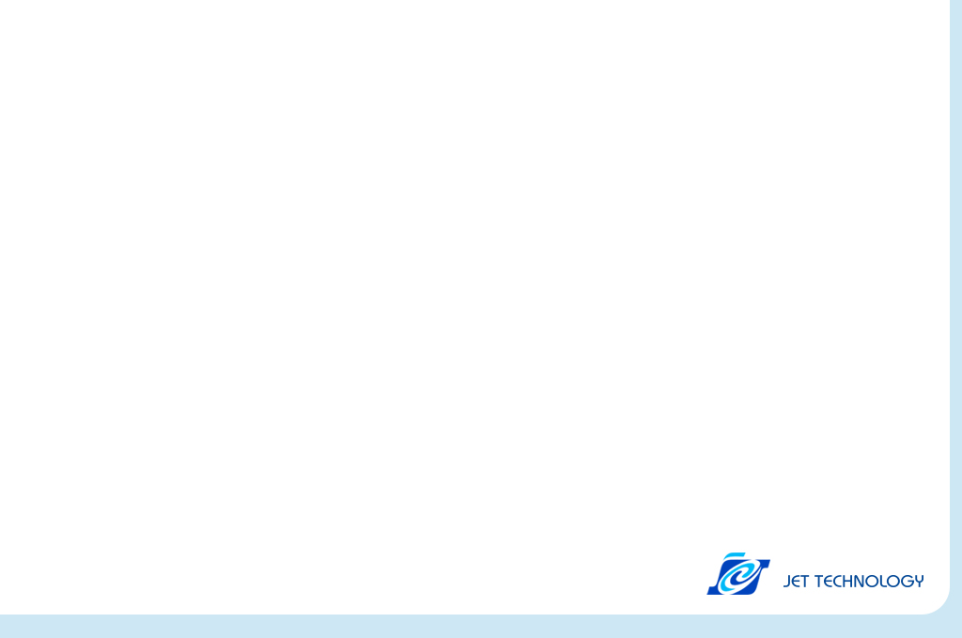
Q&A

Slide 33


